Slide 1
Программа Power Point краткий обзор
Автор : Суворова Анжелика Павловна

Slide 2
Программа PowerPoint входит в состав офиса от компании Microsoft. В ней можно создавать презентации любого содержания: от детских работ до научных презентаций, от фотоальбома до видеоролика. На слайдах можно размещать любого рода информацию: видео, фотографии, текст, диаграммы

Slide 3
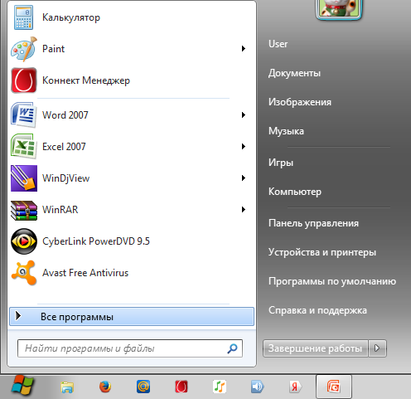
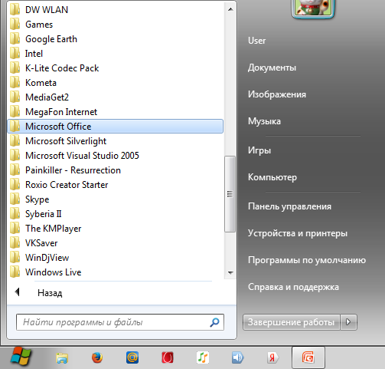
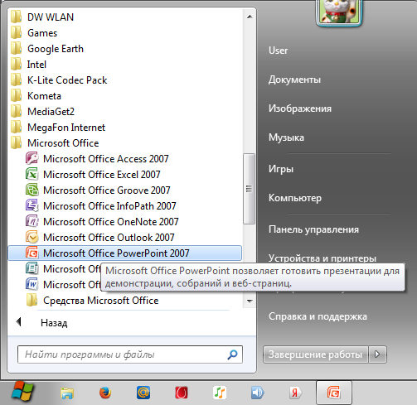
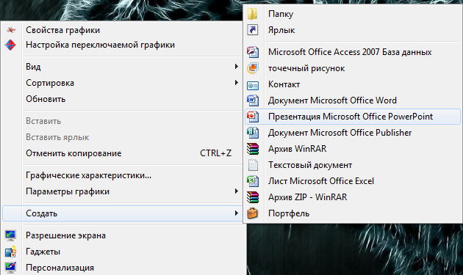
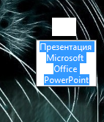
Создание документа в программе PowerPoint
Способ № 1
Способ № 2

Slide 4
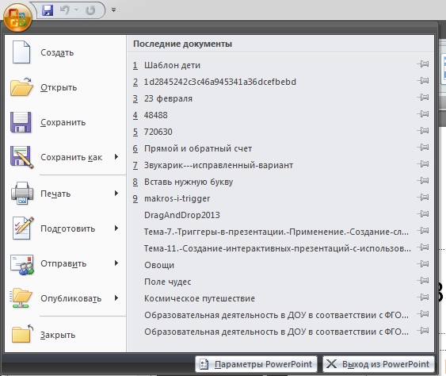
Рассмотрим верхнее меню программы.
Интерфейс программы
В этом меню можно сохранить (в разных расширениях), создать или распечатать презентацию, закрыть программу.
Вкладка меню "Файл".

Slide 5
Вкладка меню «Главная».
Вкладка меню «Вставка».
Вкладка меню «Дизайн».
Вкладка меню «Вид».
Вкладка меню «Показ слайдов».
Вкладка меню «Рецензирование».
Вкладка меню «Анимация».
Здесь доступны функции: создать слайд, рисование, поиск и замена, можно выбрать готовые макеты слайдов, настроить шрифт и отображение текста.
Опции позволяют изменить масштаб и цветовую гамму слайдов. Опытные пользователи активно используют встроенные или собственные макросы.
Позволяет размещать различный контент на слайдах: музыку, видеоролики, картинки и фотографии, текст.
Есть опции изменения темы, цвета, шрифтов и добавления эффектов. Можно изменить ориентацию слайда (с горизонтальной на вертикальную).
Здесь можно начать просмотр презентациии настроить ее отображение. Можно настроить показ на несколько экранов, включить звуковое сопровождение.
Данные настройки полезны, когда презентацию разрабатывают несколько человек. Можно оставлять замечания другим разработчикам. Также можно проверить орфографию текста, перевести его на иностранный язык (используя встроенный или сторонний переводчик).
Можно добавлять эффекты анимации в слайды. Причем, анимировать можно как всю страницу, так и ее часть.

Slide 6
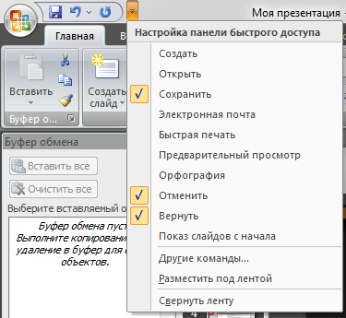
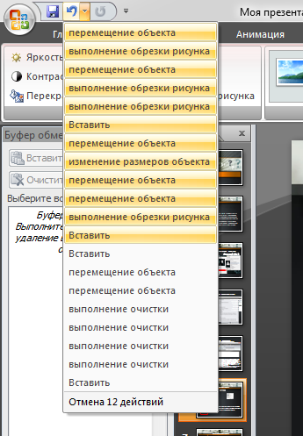
Дополнительные элементы
Чтобы отменить ваши действия или вернуть предыдущие, нажимаем на стрелочки:
Верхнюю панель быстрых команд можно настроить под себя, выбрав полезные операции. В ней будут отображаться только те пункты, которые помечены галочкой.
В строке состояния, в правой части - кнопки для переключения режимов отображения презентации + изменение масштаба.
В левой части -вы видите номер активного слайда и выбранный язык текста.

Slide 7
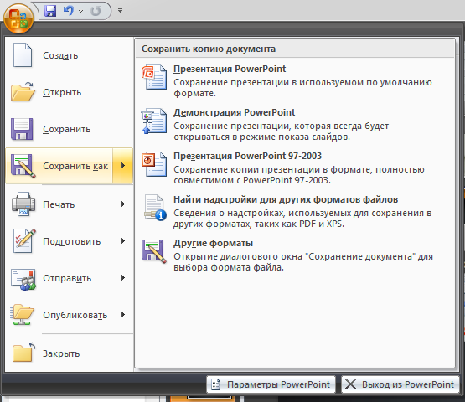
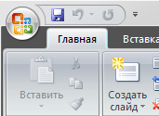
Сохранение документа

